Slide 1
10232:Problem D: Bit-wise Sequence
★★★☆☆
題組：Problem Set Archive with Online Judge
題號：10232: Problem D: Bit-wise Sequence
解題者：李濟宇
解題日期：2006年4月16日
題意：Dolots博士是一位數論專家，他現在正在研究質數。他有公式可以以遞增的順序產生質數。但是他的公式需要根據數的二進位表示式中 1 出現的次數來排序。也就是說，所有不為負的整數之二進位中含有m個1的數應該要被排在二進位含有m+1個1的數之前。如此形成一個序列。

Slide 2
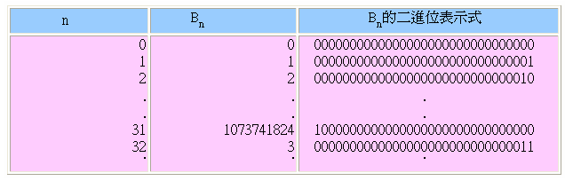
題意範例：
0 ➔ 0
1 ➔ 1
2 ➔ 2
31 ➔ 1073741824
32 ➔ 3

Slide 3
解法：計算組合數並建表格再用暴力法搜尋
先算二進位表示有零個1的數量{C(31,0)}，再算有一個1的數量{C(31,1)}，再算有兩個1的數量{C(31,2)}…，再建立表格table[i]表示有i個1以下的數量，然後看n落在table的哪一區間，接著找出與前一區的相差位置後，對原本的n個1使用一步一步改的暴力法進行調整。

Slide 4
以4 bits為例之對應值如下：
則其零個1共有C(4,0)種組合，一個1共有C(4,1)種組合，兩個1共有C(4,2)種組合，三個1共有C(4,3)種組合，四個1共有C(4,4)種組合，右表為其累加。
1個數 | 累加
0 | 1
1 | 1+4
2 | 5+6
3 | 11+4
4 | 15+1
n | Bn
0 | 0000=0
1 | 0001=1
2 | 0010=2
3 | 0100=4
4 | 1000=8
5 | 0011=3
6 | 0101=5
7 | 0110=6
n | Bn
8 | 1001=9
9 | 1010=10
10 | 1100=12
11 | 0111=7
12 | 1011=11
13 | 1101=13
14 | 1110=14
15 | 1111=15

Slide 5
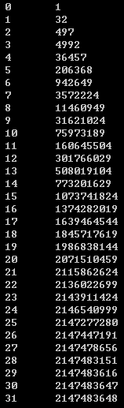
解法範例：
如：
step1：31落在一個1的區間內，故其二進位表示法有一個1。
step2：計算與前一區的差距，即(31-1)，表示需要移動30次。
step3：以一個1為base開始向左移動30次。
0000000000000000000000000000001
←移動30次
1000000000000000000000000000000 =2^30
=1073741824

Slide 6
討論：
利用此一方法，若剛好在有16個1的狀態時，則會有C(32,16)=300540195種位移的可能，如此一來似乎不太有效率，或許會有更好的方法可以進行判斷(公式??)。

